Slide 1

What we provide
Personal Shopper

Slide 2
About P.S
introducing the team and members

Slide 3
Software
Software
SEON
HANBIT
LIM
JUNHYEONG

Slide 4
Software
Java / Eclipse / Tomcat / MySQL
100%
70%
70%
60%
50%
Spring Boot
Framework
Vue
MyBatis
jQuery
BootStrap

Slide 5
Table of Contents
Introduction
Schedule
Main Body
why our product?
product preview
Conclusion

Slide 6
Introduction
Purpose of the Presentation

Slide 7

A violation of
The country of origin
Notes:
농축산물과 수산물의 원산지표시 제도가 시행된 지 25년이 지났지만
농림축산부에서 발표한 작년 원산지 위반 건수

Slide 8

SBS NEWS
2018.12.04
Notes:
농축산물과 수산물의 원산지표시 제도가 시행된 지 25년이 지났지만
농림축산부에서 발표한 작년 원산지 위반 건수

Slide 9
Introduce P.S
&
Make you Interested
Notes:
연간 회비 만원, 배송 서비스 , 확실한 제품 유기농 제품 소개

Slide 10



ADD
Safety Food
MAM
BER
FRASH
FOOD
DELIVERY
SERVICE
Show
Choice

Slide 11
Schedule
15 Weeks

Slide 12
2019.08.23 – 2019.11.29
Month | 8 |  | 9 |  |  |  |  | 10 |  |  |  |  | 11
Date | 23 |  | 9 | 10 |  | 24 | 30 | 2 |  | 18 |  |  | 4 |  | 20 |  | 29
JSP, HTML 개발
DB 스키마 설계
알고리즘, Prototype
JDBC, Mybatis 연동
Spring Boot
Spring MVC
Vue, flow test
발표 준비

Slide 13
Why Our Products?
Entry to P.S

Slide 14
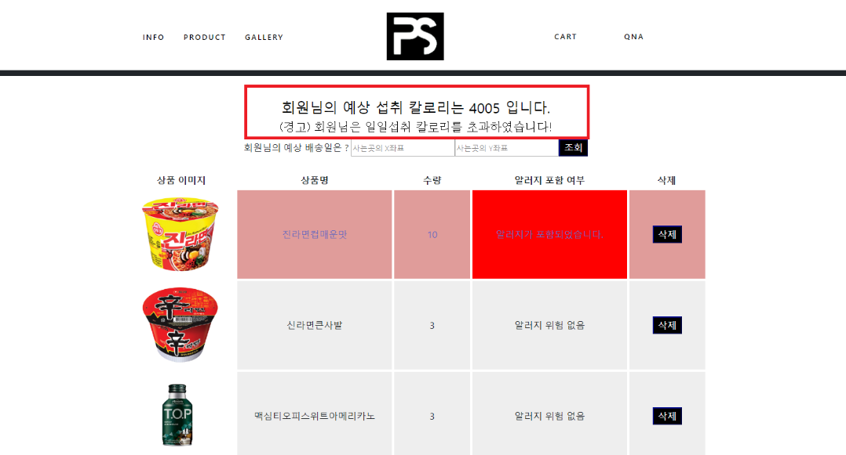
P.S
Calorie Management

Slide 15
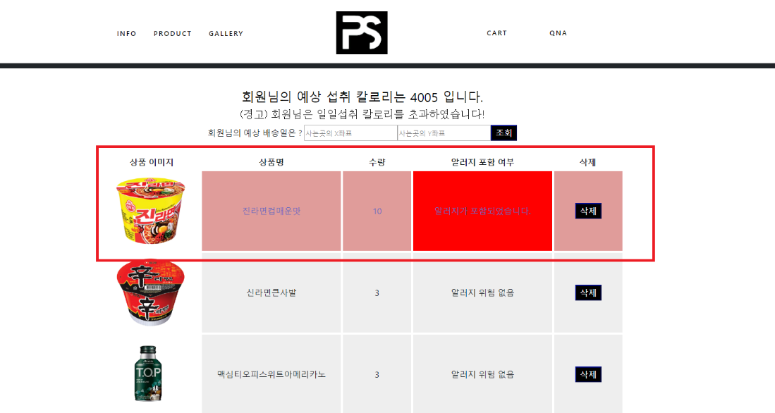
P.S
Alergy Management

Slide 16
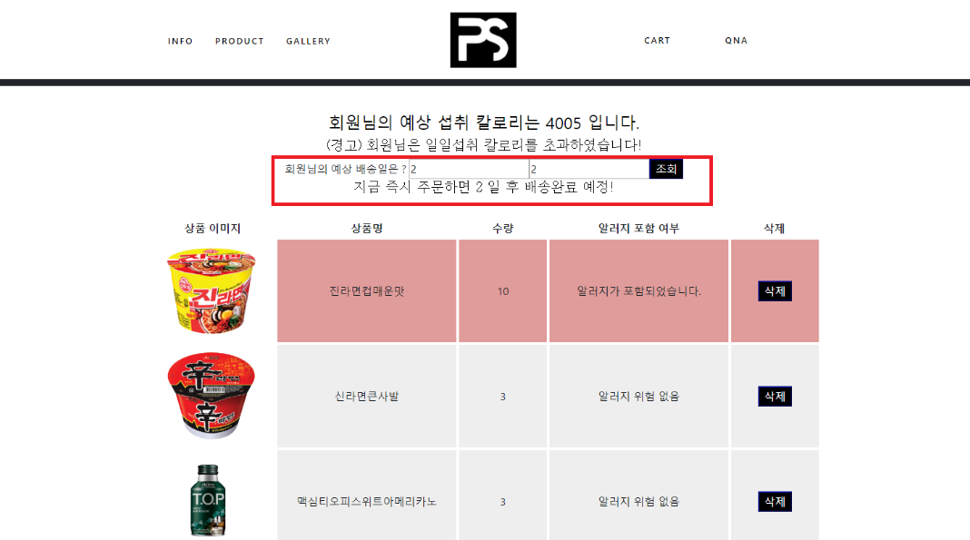
P.S
Delivery Service

Slide 17
Product Preview
Entry to P.S

Slide 19
Conclusion
expectation effectiveness

Slide 20
Food?
Trust
Safety

Slide 21


COMFOR
-TABLE
SAFETY
TRUST
TASTE
HEARING

Slide 22
Thank you
It’s your turn to play

